Slide 1
Ny student – välkomstresan
Kvalitetssäkra information till nya studenter
Högskolan Väst
Annelie Södermyr
Verksamhetsutveckling (ITV), IT-projektledare
annelie.sodermyr@hv.se

Slide 2
Bakgrund
VI MÅSTE GÖRA NÅGOT!
=
Informationen svår att hitta för nya studenter, ingen tydlighet
Personal har semester - ingen samordning
Många samtal till Servicecenter – ingen att koppla till
Notes:
Resulterade i en åtgärdslista (baserad på en undersökning, gjord bland alla avdelningar (berörda) på förvaltningen

Slide 3
Projektuppdrag
1. Definiera utskick
2. Hittar rätt
information på hv.se
3. Årscykel för
långsiktigt arbete
4. Personlig startsida

Slide 4
Projektorganisation
Styrgrupp
Referensgrupp
Projektgrupp
Förvaltningens ledningsgrupp
Bibliotekschef
IT
En lärare/institution
Utbildningsadministration
Studieadministrativ chef
Servicecenter
Bibliotek och studievägledning
Ledningsstöd
Kommunikation

Slide 5
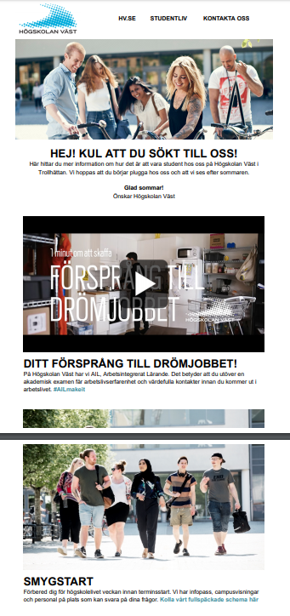
1. Definiera utskick
Anmälan sker på antagning.se
April
Vad kul att du sökt till Högskolan Väst!
Juli
Grattis du är antagen!
Juli
Smygstartsvecka, hitta schema, introfilmer…
Aug
Välkommen, dags att registrera dig!
Aug
Påminnelse, glöm inte att registrera dig!
Aug
Smygstartsvecka, hitta schema, introfilmer…

Slide 6
2. Förbättrad information på student.hv.se
Innan studierna
Checklista för vad du måste göra innan du kan börja dina studier
Läs ditt antagningsbesked
Välkomstmejl
Registrera dig
Din studiestart
Checklista för din studiestart på Högskolan Väst
Hitta hit
Karta på Campus
Västkortet
Distansstudenter
För dig som är antagen till distansstudier
Så går det till att studera på våra distansprogram
Introduktionsfilm
Passerkort
IT-introduktion
Så lånar du kurslitteratur
Så här söker du fram ditt schema

Slide 7
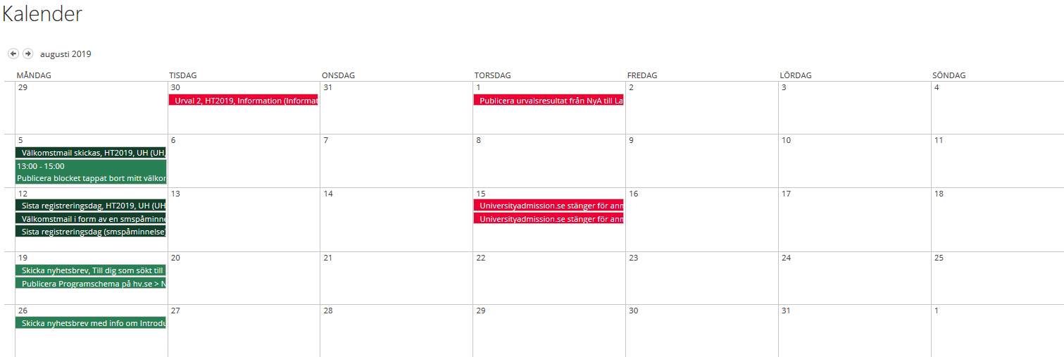
3. Årscykel

Slide 8
4. Personlig startsida
Välkomstmejl skickas
Studenten får en länk till en personlig startsida
Studenten ser tydligt vad som är klar/inte klart
Högskolan kan ge support ,
se vad hen har gjort och inte gjort
Om mejl kommer bort,
kan hen begära ut igen

Slide 9
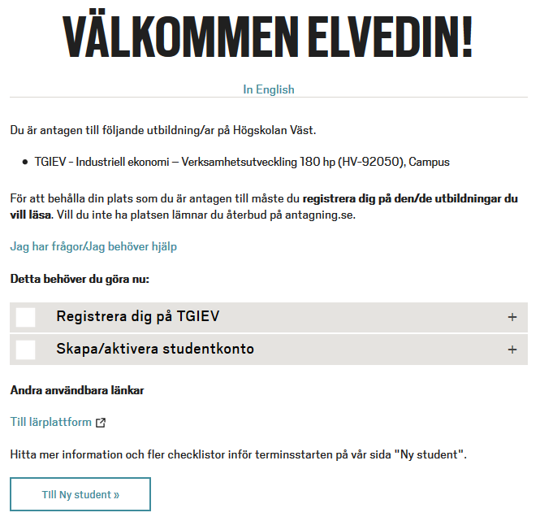
Exempel – personlig startsida

Slide 10
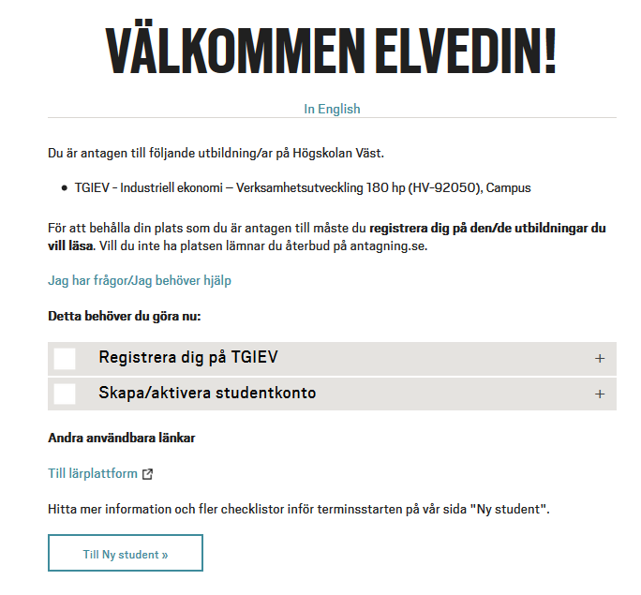
Exempel – personlig startsida

Slide 11
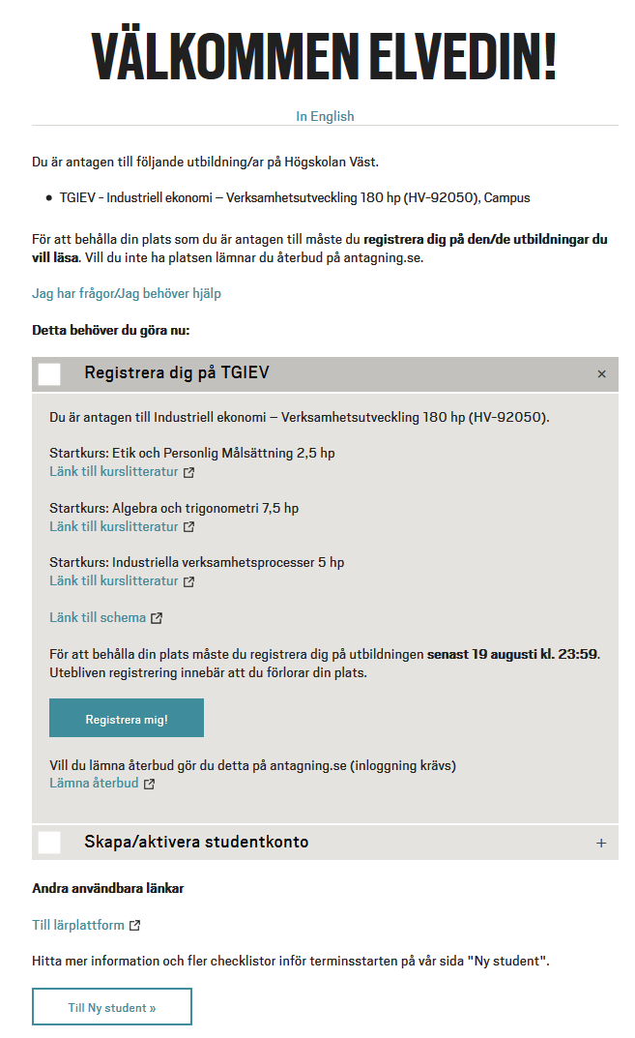
Exempel – personlig startsida

Slide 12
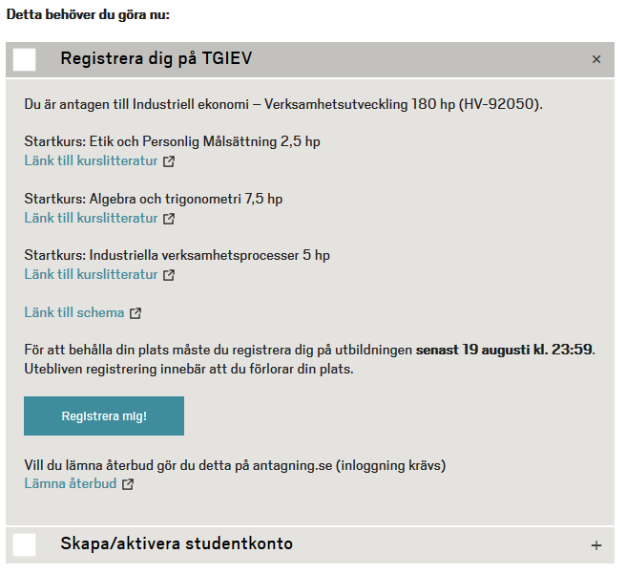
Exempel – personlig startsida

Slide 13
Exempel – personlig startsida

Slide 14
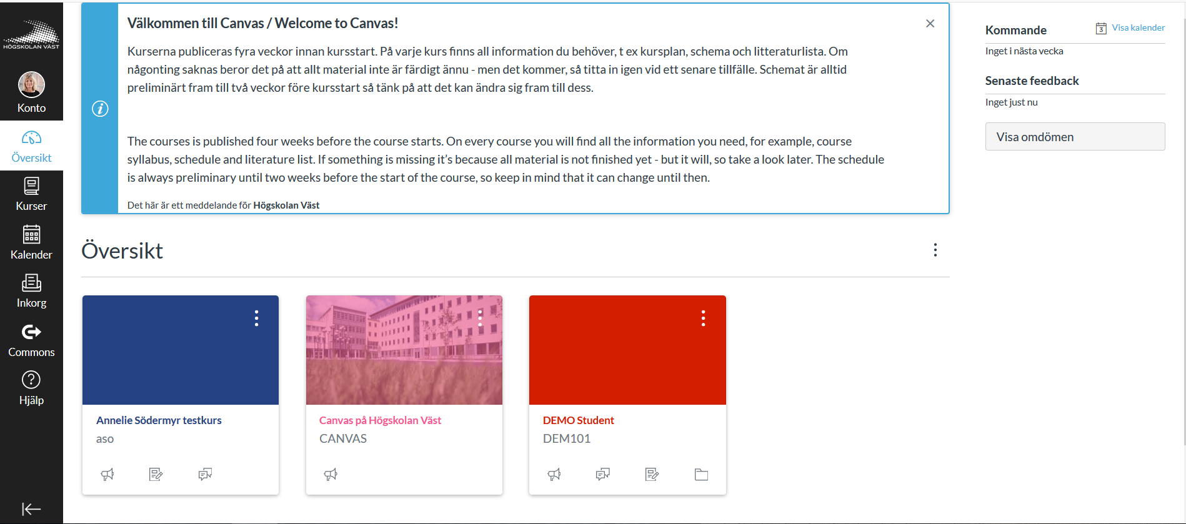
Exempel – personlig startsida

Slide 15
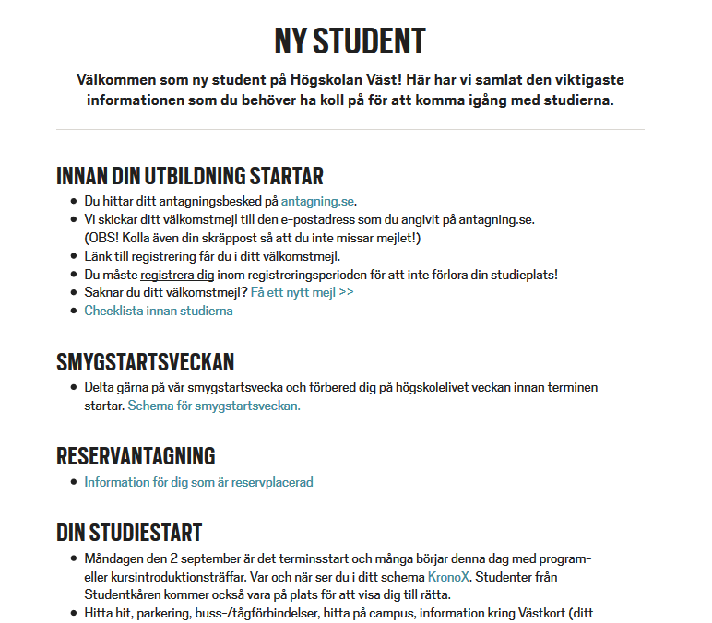
Exempel – personlig startsida

Slide 16
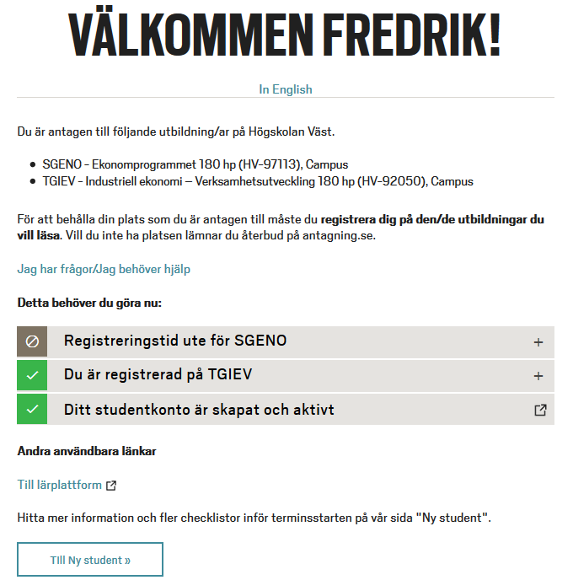
Exempel – personlig startsida

Slide 17
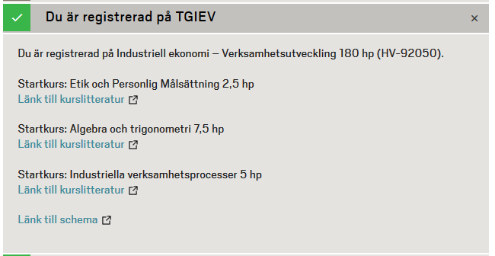
Exempel – personlig startsida

Slide 18
Hur gick projektet?
De nya studenter upplever ”resan” som enkel och tydlig
Studenten registrera sig och därmed ta sin studieplats i anspråk
Student kan hitta tillbaka till viktig information
Större andel läser utskicken
Samarbetet mellan avdelningarna har ökat
Färre frågor in till Servicecenter och övrig personal
Skapat bättre förutsättningar för personalen
Reservantagning kan starta tidigare
Transparens mellan avdelningarna
Förvaltningens ledningsgrupp styr arbetet
Arbetsgrupp driver arbetet vidare

Slide 19
Framtida önskemål
Den personliga startsidan integreras i den nya studentportalen
Tack för mig!
Betaltjänst för internationella studenter
Annelie Södermyr
Verksamhetsutveckling (ITV), IT-projektledare
annelie.sodermyr@hv.se
Ständigt arbeta med att förbättra och förtydliga information
Följa studenten aktiviteter och skicka påminnelse

Slide 20
Tack för mig!
Annelie Södermyr
Verksamhetsutveckling (ITV), IT-projektledare
annelie.sodermyr@hv.se

